Slide 1
Rappresentazione dell’Informazione
Codificare per computare e fare

Slide 2
Cosa vedremo nelle lezioni
Mattoni base
Algoritmo, modello per risolvere problemi
Rappresentazione dell’informazione
Architettura del calcolatore
Costruzioni sovrastanti
Sistema operativo
Reti di calcolatori e WWW
Programmi applicativi

Slide 3
Rappresentazione dell’Informazione
Questioni di rappresentazione
Rappresentazione: essenza (biettività-arbitrarietà)
Tipi di rappresentazione
Cosa ci interessa rappresentare in un algoritmo per produrre una macchina in grado di elaborarlo?
Idee fondamentali
Tutto è un rappresentato da un alfabeto
Tutto è un numero se numerabile
Importanza strategica della rappresentazione binaria

Slide 4
Rappresentazione dell’Informazione
A fine lezione saremo:
In grado di rispondere alla domanda: “Perché i numeri romani sono caduti in disuso?”
Convinti che 2+2=11

Slide 5
Rappresentazione: essenza

Slide 6
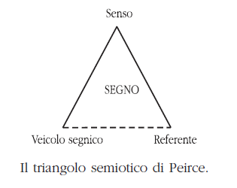
Rappresentazione: essenza
Una rappresentazione si stabilisce tra
un oggetto da rappresentare (significato) ed
un simbolo (potenzialmente complesso) che lo rappresenta (significante)

Slide 7
Rappresentazione: essenza
espressività

Slide 8
Rappresentazione: essenza
arbitrarietà
Cani
Dogs
...

Slide 9
Linguaggio Naturale: Caveat
Due importantissimi fenomeni:
Ricchezza espressiva
Ambiguità

Slide 10
Rappresentazione Naturale: ricchezza espressiva
Ricchezza espressiva
Concetto: voglio palesare la mia intenzione di partecipare al corso
Frequenza | Forma usata
26 | [Abilità Informatiche] Studente frequentante
16 | [abilità informatiche] studente frequentante
10 | [Abilità Informatiche] Studente Frequentante
8 | [Abilità informatiche] Studente frequentante
…..
Consiglio: mandare e-mail con OGGETTO: [Abilità Informatiche] Studente frequentante Il messaggio può essere vuoto.

Slide 11
Rappresentazione Naturale: ricchezza espressiva
[studente frequentante]. abilità informatiche
STUDENTE FREQUENTANTE
[studente frequentante]
oggetto (abilità informatiche) studente frequentante
iscrizione
[abiltà informatiche] studente frequentante
[abilitò informatica] studentessa frequentante
[Abilità Informatiche] Nome Cognome
abilità informatiche stuente frequentante
[abilità informatiche] studentessa frequentante
[Abilità informatiche] studente frequentante: Nome cognome
[Abilità informatiche]studente frequentante Cognome Nome.
[Abilità Informatiche] studente frequentante - 2ndo
[Abilità Informatiche] Studente frequentante
[Abilità Informatiche ] Studente frequentante

Slide 12
Rappresentazione naturale: ricchezza espressiva
[ Abilità informatiche] studente frequentante
[abilità informatiche] Studente frequentante
abilità informatiche studente frequentante
[ abilità informatiche ] studente frequentante
(abilità informatiche) studente frequentante
[ ABILITA' INFORMATICHE ]STUDENTE FREQUENTANTE
[ABILITA' INFORMATICHE] studente frequentante
[ Abilità informatiche] Stidente frequentante
[Abilità Informatiche] Laboratorio di informatica
[Abilità Informatiche]
abilità informatica(studentesse frequentanti 2)

Slide 13
Rappresentazione Naturale: ricchezza espressiva
AIUTO: 36 persone hanno trovato un modo tutto loro di esprimere il concetto!!!!

Slide 14
Cosa è successo quest’anno?

Slide 15
Cosa è successo quest’anno?
[pdu] studente frequentate
[studente frequentante]
conferma
conferma frequenza corso
Confrma frequenza corso
F I U
fiu
FIU frequentante
Fiu frequentante
FIU richiesta cambio turno laboratorio
FIU Studente Frequentante
FIU Studente frequentante
FIU studenti frequentati
FIU] Studente Frequentante
frequentazione corso fondamenti di informatica per umanisti
frequenza corso di abilità informatiche.
Iscrizione
iscrizione al corso Fondamenti di <informatica per Umanisti
Iscrizione corso e laboratorio
ISCRIZIONE corso per fondamenti di informatica
mail x la registrazione
nominativo per laboratorio informatica per umanisti
per il laboratorio settimanale
sono studentessa frequentante
Studente frequentante del corso Fondamenti di Infprmatica per
studente frequentante, ma con necessità di informazioni
studentessa frequentante

Slide 16
Cosa è successo quest’anno?
Quelli che… l’oggetto questo sconosciuto! 80 persone circa
Quelli che… sono intrappolati da didattica web 2.0

Slide 17
Rappresentazione Naturale: Ambiguità
Pensiamo alle seguenti parole, quante cose vengono in mente?
uomo
imposta
borsetta di pelle di nonna

Slide 18
Linguaggio Naturale
Significato
Ricchezza Espressiva
Ambiguità
Significante
Notes:
NLP in a nutshell
Levels of representation.

Slide 19
Rappresentazione: tipi

Slide 20
Tipo di Rappresentazione
In genere:
Iconica
Simbolica
In informatica:
Analogica
Digitale

Slide 21
Tipo di Rappresentazione: iconica

Slide 22
Tipo di Rappresentazione: simbolica
Km/h
60
20
...
...
60.00
10
30.00
t
20.00
10.00
(0, 10,…, 20,…, 60,…)

Slide 23
Tipo di Rappresentazione: analogica
100
60
130
30
200
0
Km/h
Km/h
60
30
t

Slide 24
Tipo di Rappresentazione: digitale
Km/h
60
20
...
...
60.00
10
30.00
t
20.00
10.00
(0, 10,…, 20,…, 60,…)

Slide 25
Cosa vogliamo rappresentare
Cosa ci interessa rappresentare in un algoritmo per produrre una macchina in grado di elaborarlo?
Parametri di ingresso
Dati parziali
Azioni/Istruzioni

Slide 26
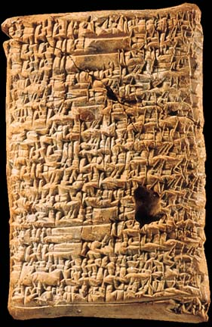
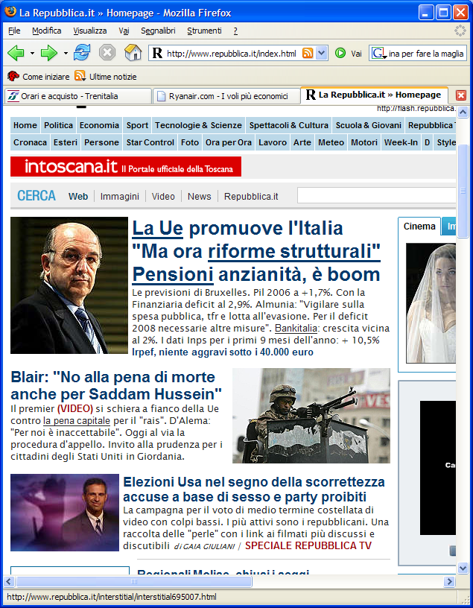
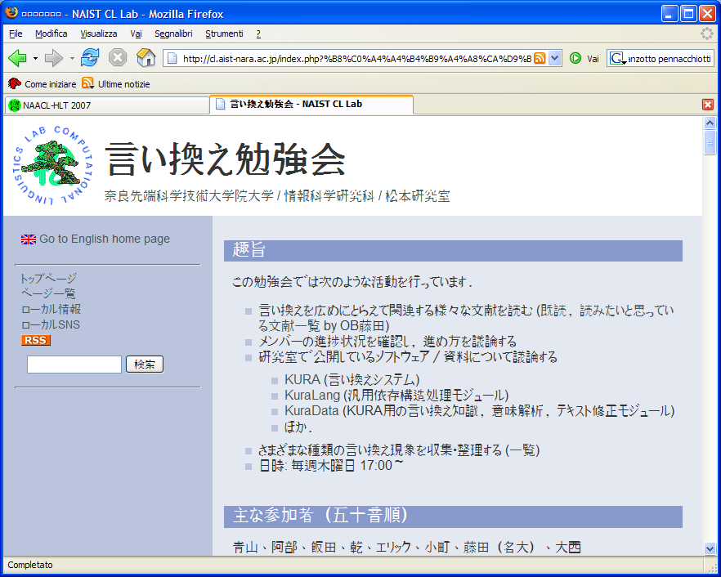
Rappresentazione Simbolica di Informazioni

Slide 27
Rappresentazione Simbolica di Informazioni
Dati Numerici
Numeri Naturali
Numeri Interi (con segno)
Numeri Razionali
Dati non Numerici
Caratteri
Testo
Grafica
Dipende dall’alfabeto usato!

Slide 28
Rappresentazione dei numeri naturali
Osserviamo
… i numeri che conosciamo …
3742
3S
31
… sono costituiti da simboli particolari:
l’Alfabeto A={0,1,2,3,4,5,6,7,8,9}

Slide 29
Rappresentazione dei numeri naturali
Osserviamo
… i numeri che conosciamo …
significante
significato
7
VII
7
suc(suc(suc(suc(suc(suc(suc(0)))))))
… hanno valori indipendemente da come essi sono rappresentati

Slide 30
Rappresentazione dei numeri naturali
Osserviamo
… i numeri che conosciamo …
… sono costituiti da simboli particolari:
l’Alfabeto A={0,1,2,3,4,5,6,7,8,9}
… hanno valori indipendetemente da come essi sono rappresentati

Slide 31
Rappresentazione dei numeri naturali
Osserviamo
… i numeri che conosciamo …
significante
significato
7
VII
7
suc(suc(suc(suc(suc(suc(suc(0)))))))
…hanno un modo, che chiamiamo funzione, per passare dal simbolo al valore

Slide 32
Rappresentazione dei numeri naturali
Osserviamo
… i numeri che conosciamo …
… sono costituiti da simboli particolari:
l’Alfabeto A={0,1,2,3,4,5,6,7,8,9}
… hanno valori indipendentemente da come essi sono rappresentati
…hanno un modo, che chiamiamo funzione, per passare dal simbolo al valore

Slide 33
Test in itinere
Il professore non riesce a spiegare in modo comprensibile e semplificato ciò che fa parte del programma, da le cose per scontate anche se non tutti lo comprendono
Il professore cerca di essere molto chiaro, ma spesso semplifica fin troppo le lezioni, facciamo lettere, NON SIAMO EBETI!
Quale delle due ci rappresenta?

Slide 34
Rappresentazione dei numeri naturali
Domanda: Come funziona la funzione?
Chiamiamo la funzione val.
significante
significato
Boh?
37
37
Regole romane!!!
VII
7
Regola del naufrago!
7
Conta i suc!
suc(suc(suc(suc(suc(suc(suc(0)))))))
7

Slide 35
Rappresentazione dei numeri naturali
Domanda: Come funziona la funzione?
Per questi numeri normali??
significante
significato
37
37
unità
1
×
7
+
decine
10
×
3
=
37
centinaia
100
migliaia
1000
…
…

Slide 36
Rappresentazione dei numeri naturali
Domanda: Come funziona la funzione?
Per questi numeri normali??
significante
significato
37
37
²
⁰
¹
posizione
unità
10⁰
×
7
+
Sono 10 cifre!
decine
10¹
×
3
=
37
centinaia
10²
migliaia
10³
l’Alfabeto A={0,1,2,3,4,5,6,7,8,9}
…
…

Slide 37
Rappresentazione dei numeri naturali
Domanda: Come funziona la funzione?
Per questi numeri normali??
significante
significato
101
5
²
⁰
¹
posizione
2⁰
×
1
+
Se usassimo 2 cifre?
2¹
×
0
+
2²
×
1
=
5
2³
l’Alfabeto A={0,1}
…

Slide 38
Rappresentazione dei numeri naturali
Domanda: Come funziona la funzione?
Per questi numeri normali??
significante
significato
a₂a₁a₀
val(a₂a₁a₀)
²
¹
⁰
posizione
B⁰
×
a₀
+
Se usassimo B cifre?
B¹
×
a₁
+
B²
×
a₂
=
val(a₂a₁a₀)
B³
l’Alfabeto A
…

Slide 39
Rappresentazione dei numeri naturali
Domanda: Come funziona la funzione?
Per questi numeri normali. In generale ….
val(a_{n}a_{n-1}... a₂a₁a₀) = a_{n}B^{n}+a_{n-1}B^{n-1}+…+a₂B²+a₁B¹+a₀B⁰
Σ
n
S
val(a_{n}a_{n-1}... a₂a₁a₀) =
OMMA
a_{i}B^{i}
i=0

Slide 40
Rappresentazione dei numeri naturali
Osserviamo
… i numeri che conosciamo …
… sono costituiti da simboli particolari:
l’Alfabeto A={0,1,2,3,4,5,6,7,8,9}
… hanno valori indipendentemente da come essi sono rappresentati
…hanno un modo, che chiamiamo funzione, per passare dal simbolo al valore

Slide 41
Rappresentazione dei numeri naturali
Ricapitoliamo
significante
significato
funzione val
a₂a₁a₀
val(a₂a₁a₀)
dove
- a_{i} appartiene all’Alfabeto A
in formule a_{i}∈A
a_{n-1}…a₀ è una sequenza finita di simboli di A
in formule a_{n-1}…a₀∈A*

Slide 42
Rappresentazione dei numeri naturali
Numeri Naturali
Alfabeto, A
Un insieme finito di B simboli, A={a, b, …. }
Sequenze o Stringhe in A, A*
n-ple, (a_{n-1}, …, a₀) con a_{i}∈A, ed n>=0
Valore, cioe’ la funzione di rappresentazione:
val : A* → N
data da: val((a_{n-1}, …, a₀)) =
B e’ detta Base

Slide 43
Alfabeti e Stringhe
Esempio: Alfabeto A
A = {a}
A* = {a, aa, aaa, aaaa, aaaaa, … };
oppure:
A = {a, b}
A* = {a, b, aa, ab, ba, bb, aaa, aab, aba,
baa, abb, … }

Slide 44
Rappresentazione come funzione
Sia N l’insieme dei numeri naturali {0, 1, 2, … }.
Una rappresentazione di N è una funzione iniettiva
r : N → A*
che possiede la funzione inversa (valore)
val : A* → N
tale che, data σ∈A*,
val(σ) =

Slide 45
Rappresentazione dei numeri naturali
Numeri Naturali - Base 10
Alfabeto, A={0,1,2,3,…,9}
Sequenze o Stringhe in A, A*
es. (197) = 197, (1389) = 1389
Valore, val((a_{n-1}, …, a₀)) =
es. val(197)= 7*10⁰ + 9*10¹ +1*10²
val(1389)= 9*10⁰ + 8*10¹ +3*10² +1*10³

Slide 46
Rappresentazione dei numeri naturali
Numeri Naturali - Base 8
Alfabeto, A={0,1,2,3,…,7}
Sequenze o Stringhe in A, A*
es. (127), (13), (183) e’ NON VALIDA!!
Valore, val((a_{n-1}, …, a₀)) =
es. val(127)= 7*8⁰ + 2*8¹ +1*8²=7+16+64=87
val(13)= 3*8⁰ + 1*8¹ = 11
(127)₈=(87)₁₀ (13)₈=(11)₁₀

Slide 47
Rappresentazione dei numeri naturali
Numeri Naturali - Base 2
Alfabeto, A={0,1}
Sequenze o Stringhe in A, A*
es. (101), (10), (13) e’ NON VALIDA!!
Valore, val((a_{n-1}, …, a₀)) =
es. val(101)= 1*2⁰ + 0*2¹ +1*2²=1+4=5
val(10)= 0*2⁰ + 1*2¹ = 2
(101)₂=(5)₁₀ (10)₂=(2)₁₀

Slide 48
Rappresentazione dei numeri naturali
Numeri Naturali - Base 16
Alfabeto, A={0,1, .., 9, A,B,C,D,E,F}
Sequenze o Stringhe in A, A*
es. (10E4) (1G3) e’ NON VALIDA!!
Valore, val((a_{n-1}, …, a₀)) =
ES. val(10E4) = 4*16⁰ + 14*16¹ +1*16³=
= 4+ 224 + 4096=4324
(10E4)₁₆=(4324)₁₀

Slide 49
Rappresentazione dei numeri con la virgola
Numeri con la virgola - Base 2
Alfabeto, A={0,1}
Sequenze o Stringhe in A, A*
es. (10.1) , mentre (10.3 ) e’ NON VALIDA!!
Valore, val((a_{n},... a₀, …, a_{-m})) =
ES. val(10.1) = 1*2⁻¹+ 0*2⁰ + 1*2¹ =
= 0.5 + 0 + 2 = 2.5
(10.1)₂=(2.5)₁₀

Slide 50
Rappresentazione dei numeri naturali
Domanda: è vero per tutte le rappresentazioni che abbiamo visto?
significante
significato
funzione val
a₂a₁a₀
val(a₂a₁a₀)
dove
- a_{i} appartiene all’Alfabeto A
in formule a_{i}∈A
a_{n-1}…a₀ è una sequenza finita di simboli di A
in formule a_{n-1}…a₀∈A*
val((a_{n-1}, …, a₀)) =

Slide 51
Riosserviamo le rappresentazioni dei numeri
E’ vero che
- a_{i} appartiene all’Alfabeto A
in formule a_{i}∈A
a_{n-1}…a₀ è una sequenza finita di simboli di A
in formule a_{n-1}…a₀∈A*
val((a_{n-1}, …, a₀)) =
7
VII
suc(suc(suc(suc(suc(suc(suc(0)))))))

Slide 52
Riosserviamo le rappresentazioni dei numeri
Tipo
Alfabeto
Simboli Ammessi
Funzione val
decimale
A={0,1,..,9}
A*
binario
A={0,1}
A*
Una sottoparte di A*
romano
A={M,C,V,I}
Regole romane
Sono simili!!!
Una sottoparte di A*
naufrago
A={
,
}
Regole del naufrago
Una sottoparte di A*
Contare le s
s(s(s(0)))
A={s,0,(,)}

Slide 53
Rappresentazioni dei numeri
E’ possibile dire che una è migliore dell’altra?
Osserviamo gli algoritmi della somma!!!

Slide 54
Algoritmo del pallottoliere
Capacità base: sappiamo sommare e sottrarre una unità al numero
Metodo pallottoliere!!!
A
B
7
8
9
2
1
0

Slide 55
Un primo algoritmo
Razionalizziamo
Dati i due numeri A e B
Si metta in A ciò che si ottiene facendo A + 1
Si metta in B ciò che si ottiene facendo B – 1
Se B non è uguale a 0
allora si torni al passo 1)
altrimenti A contiene la somma tra l’originale A e l’originale B

Slide 56
Rappresentazioni dei numeri
E’ possibile dire che una è migliore dell’altra?
Tipo
Alfabeto
Pallottoliere
decimale
A={0,1,..,9}
Applicabile
binario
A={0,1}
Applicabile
romano
A={M,C,V,I}
Applicabile
naufrago
A={
,
}
Applicabile
Applicabile
s(s(s(0)))
A={s,0,(,)}

Slide 57
Algoritmo “Normale”
Capacità base: contare fino a 10 e sommare due cifre
1
1
1
7897
345
8
2
4
2

Slide 58
Algoritmo “Normale”
Razionalizziamo
Dati due numeri A e B
Scrivere A e scrivere B di modo che le unità stiano una sotto l’altra
Si scriva dopo il numero A il simbolo + e dopo il numero B il simbolo =
Si tracci un linea sotto il numero B
Considerare la colonna delle unità come colonna attiva
Se nella colonna attiva non ci sono cifre da sommare ci si fermi si è ottenuto il risultato
Si sommino le cifre della colonna attiva e si scriva l’unità sotto le due cifre considerate e l’eventuale decina sopra le cifre della colonna successiva a quella attiva
Si sposti la colonna attiva alla colonna successiva sulla sinistra
Si torni al passo 5)

Slide 59
Algoritmo “Normale”
Razionalizziamo
1. Incollare a destra i due numeri
2. Considerare le cifre della colonna più a destra
…
VIII
II

Slide 60
Rappresentazioni dei numeri
E’ possibile dire che una è migliore dell’altra?
Tipo
Alfabeto
Pallottoliere
Normale
decimale
A={0,1,..,9}
Applicabile
Applicabile
binario
A={0,1}
Applicabile
Applicabile
romano
A={M,C,V,I}
Applicabile
Non Applicabile
naufrago
A={
,
}
Applicabile
Non Applicabile
Applicabile
Non Applicabile
s(s(s(0)))
A={s,0,(,)}

Slide 61
Algoritmo “normale”
… sui numeri binari
8+4+1=13
1
1
1
1
1101
111
4+2+1=7
0
1
0
1
0
16+4=20

Slide 62
Rappresentazione Simbolica di Informazioni
Abbiamo puntato su una rappresentazione numerica posizionale, come rappresentiamo:
Dati Numerici
Numeri Naturali
Numeri Interi (con segno)
Numeri Razionali
Dati non Numerici
Caratteri
Testo
Grafica

Slide 63
Rappresentazione dei caratteri
Ciascun simbolo di un insieme di caratteri può essere rappresentato dal numero naturale che rappresenta la posizione del carattere nell’alfabeto
Esempio: un file di caratteri visto in codifica ASCII
1005

Slide 64
Rappresentazione Binaria
La rappresentazione binaria è importante perchè si hanno oggetti bistato stabili (transistor)
Con questi oggetti si possono creare:
Parole di memoria di dimensione fissa, o rappresentazione su k bit
che avranno un Max e Min numero rappresentabile
Le parole di memoria rappresenteranno:
numeri
caratteri

Slide 65
Ricapitolazione: Rappresentazione dell’Informazione
Questioni di rappresentazione
Rappresentazione: essenza
Tipi di rappresentazione
Cosa ci interessa rappresentare in un algoritmo per produrre una macchina in grado di elaborarlo?
Idee fondamentali
Tutto è un rappresentato da un alfabeto
Tutto è un numero se numerabile
Importanza strategica della rappresentazione binaria

Slide 66
Domande alle quali sappiamo rispondere
Perché ci insegnano l’algoritmo “normale” per fare la somma?
Perché i numeri romani sono caduti in disuso?
2+2=11?

Slide 67
Rappresentare numeri interi e razionali con alfabeti binari
Approfondimento

Slide 68
Rappresentazione di interi con segno Modulo e segno
Approfondimento
Modulo e segno
Bit del segno
Rappresentazione binaria
del modulo
Es. r_{ms}(5) = 000101
Es. r_{ms}(-5) = 100101

Slide 69
Rappresentazione di interi con segno Complemento
Approfondimento
Complemento a una base B (su h cifre)

Slide 70
Rappresentazione di interi con segno Complemento
Approfondimento
Complemento a una base B (su h cifre)
r_{c}(x) =

Slide 71
Rappresentazione di interi con segno Complemento
Approfondimento
Interi con segno
Complemento alla base 2 (su h cifre)
r_{c}(x) =

Slide 72
Rappresentazione di interi con segno Complemento
Approfondimento
Interi con segno (Esempio)
Complemento alla base 2 (su 4 cifre)
r_{c}(x) =

Slide 73
Rappresentazione di interi con segno Complemento
Approfondimento
Interi con segno (Esempio)
Complemento alla base 2 (su 4 cifre)
Sia x = (5)₁₀, si ha 0<5<8 quindi
r_{c}(x) =
r_{c}(x)= r₂(x) = (0101)

Slide 74
Rappresentazione di interi con segno Complemento
Approfondimento
Interi con segno (Esempio)
Complemento alla base 2 (su 4 cifre)
Sia x = (-5)₁₀ si ha -8<-5<0 quindi
r_{c}(x) =
r_{c}(x)= r₂(2⁴-|x|) = r₂(16-|-5|)= r₂(11)=(1011) ₂

Slide 75
Rappresentazione di interi con segno Complemento
Approfondimento
Interi con segno - Min e Max
Complemento alla base 2 (su k cifre)
MIN: (100…0)
MAX: (011…1)
Es. k=7 MIN = (1000000) ==> (-2⁷⁻¹)=-64
MAX = (0111111) ==> (2⁷⁻¹ -1)=63

Slide 76
Rappresentazione di numeri razionali Virgola fissa
Approfondimento
Rappresentazione binaria
della parte decimale
Bit del segno
Rappresentazione binaria
della parte intera
Es. r_{ms}(2.5) = 00010.10..
Es. r_{ms}(-2.5) = 10010.10..

Slide 77
Rappresentazione di numeri razionali Virgola fissa
Approfondimento
Numeri Razionali - modulo e segno
Quanti diversi numeri posso rappresentare?
k bit per la parte intera e h per la parte decimale
===> ho 2^{(k+h)} numeri diversi
Es. k=2 h=5 ===> ho 27 = 128 numeri razionali diversi

Slide 78
Rappresentazione di numeri razionali Virgola fissa
Approfondimento
Numeri Razionali - modulo e segno
Quale max e min ?
k bit per la parte intera
===> min = 0 max = 2^{k} -1
h per la parte decimale ===> min = 0 max = 1- 2^{h}
Parte Intera
Parte Decimale
Es. k=2 h=5 ===> min = 0 max= (2^{k} -1)+(1- 2^{-h})=3.96875

Slide 79
Rappresentazione di numeri razionali Virgola fissa
Approfondimento
Numeri Razionali - modulo e segno
Qual è la distanza tra due numeri razionali rappresentati?
Se ho h bit per la parte decimale
===> r(x) - r(x_{succ}) = 0…0,0….1=2^{-h}
Es. k=2 h=5 ===> r(x) - r(x_{succ}) = (0.00001)₂=2⁻⁵= (0.03125)₁₀

Slide 80
Rappresentazione di numeri razionali Virgola fissa
Approfondimento
Numeri Razionali - modulo e segno
Qual è la distanza tra due numeri razionali rappresentati?
Se ho h bit per la parte decimale
===> r(x) - r(x_{succ}) = 0…0,0….1=2^{-h}
x
x_{succ}
Es. k=2 h=5 ===> r(x) - r(x_{succ}) = (0.00001)₂=2⁻⁵= (0.03125)₁₀

Slide 81
Rappresentazione di numeri razionali Virgola mobile
Approfondimento
Interpretazione del numero in virgola mobile:
x = ±mB^{e}
0/1
m
e
segno
Rappresentazione binaria
della mantissa
Rappresentazione binaria
dell’esponente
Es: 123,45 = 0,12345*10³
r_{vm}(123,45) =<+, 12345,3>
X=0,000045 = 0,45*10⁻⁴
r_{vm}(x) =<+, 45,-4>

Slide 82
Rappresentazione di numeri razionali Virgola mobile
Approfondimento
x = ±m2e
m ed e hanno dimensione fissa, h e k rispettivamente
Normalizzazione
Complemento
0/1
m
e
segno
Mantissa (h)
Esponente (k)
m: min= (1…0)=2⁻¹
max= (1…1)=2^{h}-1
e: min=(10..0)= -2^{k-1}
max=(01..1)= 2^{k-1}-1

Slide 83
Rappresentazione di numeri razionali Virgola mobile
Approfondimento
Numeri Razionali - Virgola Mobile
x = ±m2e
m ed e hanno dimensione fissa, h e k rispettivamente
0/1
m
e
segno
Mantissa (h)
Esponente (k)
m: min= (1…0) = 2⁻¹
max= (1…1) = 2^{h}-1
e: min=(10..0) = -2^{k-1}
max=(01..1) = 2^{k-1}-1
x: min= m_{min}2^{emin}=2⁻¹•2^{-2k-1} =2 ^{-2k-1 -1}
x: max= m_{max}2^{emax}= (2^{h}-1) •2^{2k-1 -1}

Slide 84
Rappresentazione di numeri razionali Virgola mobile
Approfondimento
x = ±m2e
0/1
m
e
segno
Mantissa (h)
Esponente (k)
x: min= m_{min}2^{emin}=2⁻¹•2^{-2k-1} =2 ^{-2k-1 -1}
x: max= m_{max}2^{emax}= (2^{h}-1) •2^{2k-1 -1}
Per h=2, k=5 x: min=2⁻¹•2^{-2k-1} =2 ^{-2k-1 -1} =2 ⁻²⁴ ⁻¹ =2 ⁻¹⁷
x: max= (2^{h}-1) •2^{2k-1 -1} = 3 •2¹⁶ ⁻¹ = 3•2 ¹⁵

Slide 85
Rappresentazione di numeri razionali Virgola mobile
Approfondimento
Due numeri successivi
x = ±m2e x_{succ}= ±m’2^{e’}
hanno lo stesso esponente e e mantisse m e m’ successive
x = ±m2e x_{succ}= ±m_{succ}2e
m: (1…0)=2⁻¹ m_{succ}= (10..1)=2⁻¹⁺2^{-h}
==>x-x_{succ} = (m-m_{succ} )e=(0..01)e= 2^{-h} e
{
e MIN
e MAX

Slide 86
Rappresentazione di numeri razionali Virgola mobile
Approfondimento
Distanza tra due numeri successivi
x = ±m2e x_{succ}= ±m_{succ}2e
hanno lo stesso esponente e e mantisse m e m’ successive
m: (1…0)=2⁻¹ m_{succ}= (10..1)=2⁻¹⁺2^{-h}
==>x-x_{succ} = (m-m_{succ} )e=(0..01)e= 2^{-h} e
{
e MIN
e MAX
...
x
x_{succ}
x
x_{succ}

Slide 87
Rappresentazione di numeri razionali Virgola mobile
Approfondimento
Il formato IEEE x = ±m2e
^{con}
^{h = 23}
^{k = 8}
0/1
m
e
segno
Mantissa (h)
Esponente (k)
x: min 2⁻¹•2^{-2k-1} = 2 ^{-2k-1 -1} = 2 ⁻²⁷ ⁻¹ = 2 ⁻¹²⁹
x: max (2^{h}-1) •2^{2k-1 -1} = (2²³-1 )•2¹²⁷ = !!!
Es. (13.25)₁₀ => 0 10111000000000000000000 11111100

